Slide 1
UNIVERSIDADE ESTADUAL PAULISTA UNESP - Campus de Bauru/SP FACULDADE DE ENGENHARIA Departamento de Engenharia Civil e Ambiental
Disciplina 2182:
ESTRUTURAS PRÉ-MOLDADAS
DE CONCRETO
Prof. Dr. PAULO SÉRGIO DOS SANTOS BASTOS
Maio/2018

Slide 2
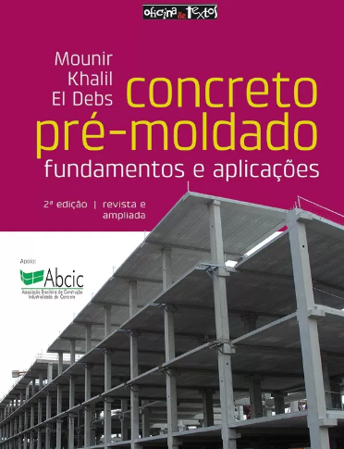
LIVRO BASE PARA A DISCIPLINA:
EL DEBS, MOUNIR K. Concreto pré-moldado: fundamentos e aplica-ções. São Paulo, Ed. Oficina de Textos, 2ª ed., 2017, 456p.
O aluno deve estudar os capítulos do livro, que é excelente.

Slide 3
OUTRA FONTE:
FIB - Acker, A.V. Manual de sistemas pré-fabricados de concreto. ABCIC, tradução de Marcelo de Araújo Ferreira, 2003, 129p.
Disponível em: http://wwwp.feb.unesp.br/pbastos/pre-moldados/Manual%20Fib.pdf
Nota: todos os textos com fonte não identificada são do livro de El Debs.

Slide 4
Cap. 7 - EDIFÍCIOS DE UM PAVIMENTO
7.1 CONSIDERAÇÕES INICIAIS
O emprego do CPM em edificações de um pavimento é muito comum no mundo, e no Brasil é o de maior quantidade.
São construções de vãos relativamente grandes e comumente recebem a denomi-nação de galpão.

Slide 5
7.1 CONSIDERAÇÕES INICIAIS
São edificações normalmente destinadas à indústria, ao comércio, aos depósitos em geral, às oficinas, etc.
Estábulos e granjas podem ser incluídos.
Habitações populares apresentam caracterís-ticas próprias e não são apresentados neste capítulo.

Slide 6
2.2. Sistemas Estruturais
(Manual FIB)
Existe um grande número de sistemas e soluções técnicas para as construções pré-moldadas. No entanto, todos fazem parte de alguns sistemas estruturais básicos, com princípios de projeto semelhantes.
Os tipos mais comuns de sistemas estruturais de CPM são:

Slide 7
2.2. Sistemas Estruturais
(Manual FIB)
· Estruturas aporticadas - consistem de pilares e vigas, de diferentes tamanhos e combi-nados para formar pórticos.
São utilizadas para construções industriais, armazéns, construções comerciais, etc.

Slide 8
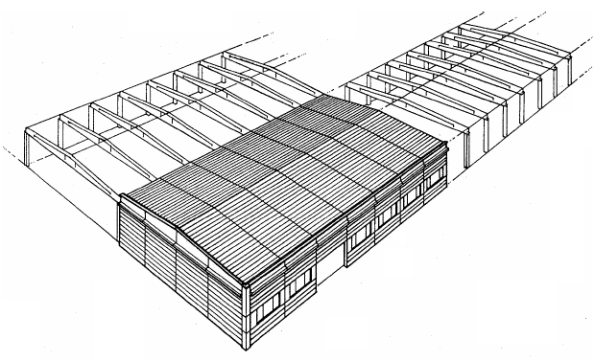
2.2. Sistemas Estruturais
(Manual FIB)
· Estrutura aporticada:

Slide 9
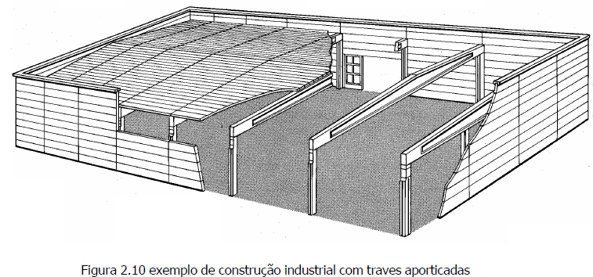
2.2. Sistemas Estruturais
(Manual FIB)
· Estrutura aporticada:

Slide 10
2.2. Sistemas Estruturais
(Manual FIB)
· Estruturas em esqueleto - consistem de elementos lineares – vigas, pilares, de diferentes formatos e tamanhos combinados para formar o esqueleto da estrutura.
Para edificações de alturas médias e baixas, e com um número pequeno de paredes de contraventamento no caso de estruturas altas.

Slide 11
2.2. Sistemas Estruturais
(Manual FIB)
· Estruturas em esqueleto:
Possibilitam alta flexibilidade na arquitetura, com espaços abertos sem interferência de paredes, devido à possibilidade de grandes vãos.
Adequadas principalmente para construções industriais, shoppings, estacionamentos, centros esportivos, escritórios, escolas, hospitais, etc.

Slide 12
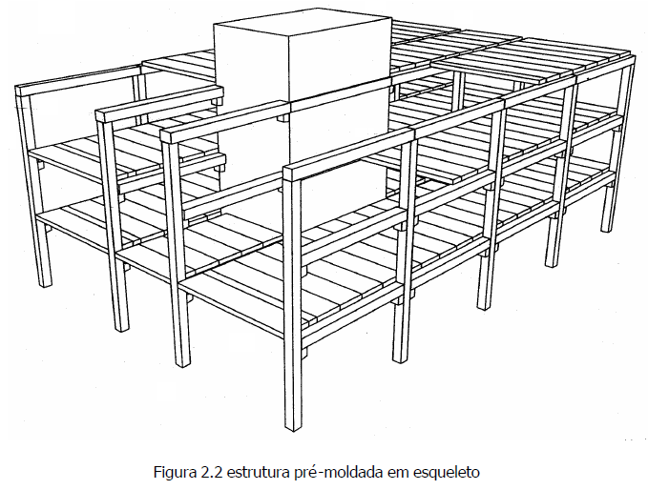
2.2. Sistemas Estruturais
(Manual FIB)
Estrutura em esqueleto:

Slide 13
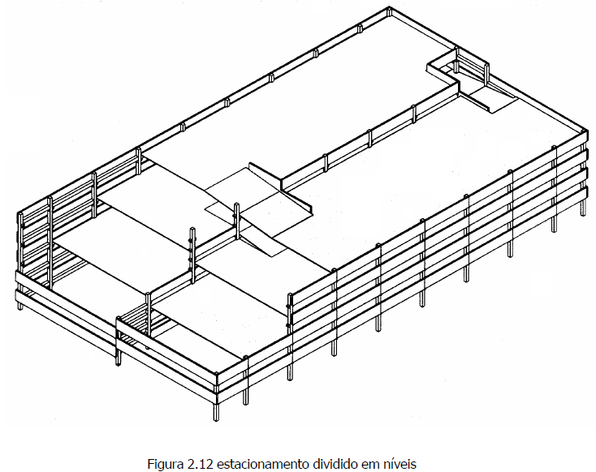
2.2. Sistemas Estruturais
(Manual FIB)
Estrutura em esqueleto:

Slide 14
2.2. Sistemas Estruturais
(Manual FIB)
Estruturas em esqueleto:
Pelo fato do sistema “portante” ser normalmente independente dos subsistemas complementares da edificação, como os sistemas de fechamento, sistemas hidráulicos e elétricos, etc., é fácil adaptar as edificações para mudanças no seu uso, com novas funções e inovações técnicas.

Slide 15
2.2. Sistemas Estruturais
(Manual FIB)
Estruturas em esqueleto:
O sistema também oferece uma grande liberdade para o arquiteto na escolha do sistema de fechamento.
Os elementos estruturais são bem adaptáveis para uma produção racional e processos de montagem.

Slide 16
2.2. Sistemas Estruturais
(Manual FIB)
· Estruturas em painéis estruturais - consistem de componentes de painéis portantes verticais e de painéis de lajes. Sistema usado extensivamente para a construção de casas e apartamentos, hotéis, escolas, etc.
Painéis são utilizados para fechamentos internos e externos, para caixas de eleva-dores, núcleos centrais, etc.

Slide 17
2.2. Sistemas Estruturais
(Manual FIB)
Estruturas em painéis estruturais:
Os painéis podem ser estruturais ou de fechamento (vedação). Oferecem as vanta-gens de rapidez na construção.
A tendência é construir espaços abertos livres entre as paredes “portantes” e usar divisórias leves para definir o layout interno, o que permite alteração futura no projeto, sem maiores custos.

Slide 18
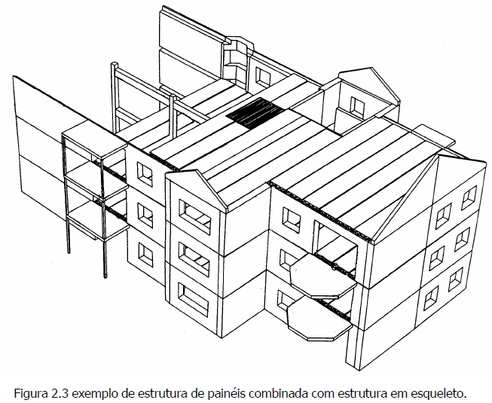
2.2. Sistemas Estruturais
(Manual FIB)
Estruturas em painéis estruturais:

Slide 19
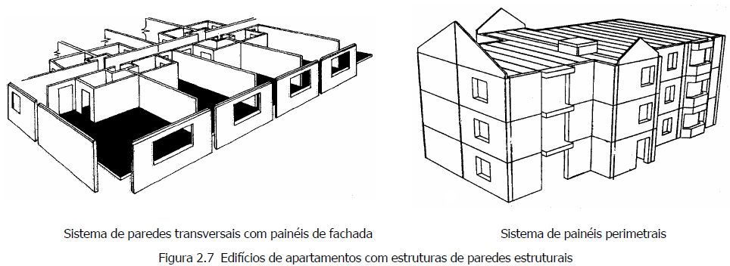
2.2. Sistemas Estruturais
(Manual FIB)
Estruturas em painéis estruturais:

Slide 20
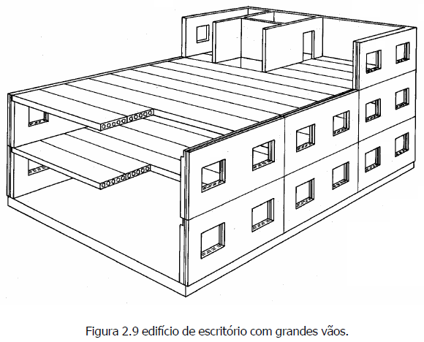
2.2. Sistemas Estruturais
(Manual FIB)
Estruturas em painéis estruturais:

Slide 21
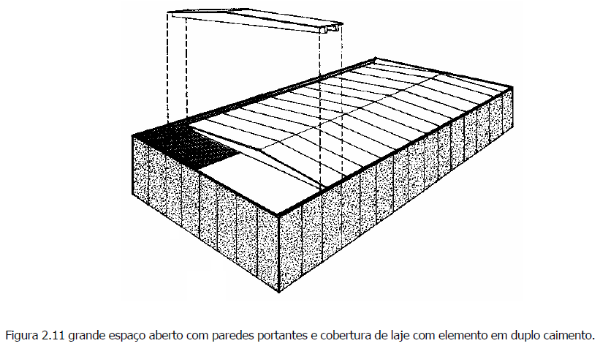
2.2. Sistemas Estruturais
(Manual FIB)
Estruturas em painéis estruturais:

Slide 22
2.2. Sistemas Estruturais
(Manual FIB)
· Estruturas para pisos - consistem de vários tipos de elementos de laje, montados para formar uma estrutura do piso, capaz de distribuir a carga concentrada e transferir as forças horizontais para os sistemas de contraventamento.
Os pisos pré-moldados são muito usados em conjunto com todos os tipos de sistemas construtivos e materiais.

Slide 23
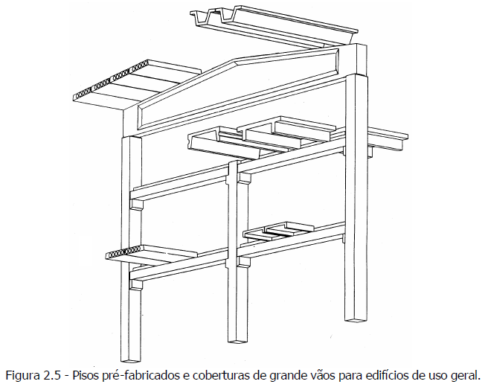
2.2. Sistemas Estruturais
(Manual FIB)
Estruturas para pisos:

Slide 24
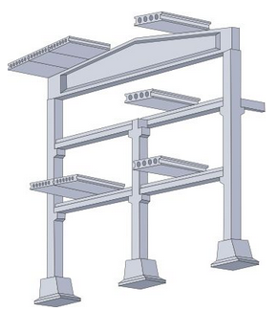
2.2. Sistemas Estruturais
(Manual FIB)
Estruturas para pisos:
http://www.oberbeton.com.ua/en/frame_construction

Slide 25
2.2. Sistemas Estruturais
(Manual FIB)
· Sistemas para fachadas - consistem de painéis maciços ou painéis sanduíche, com ou sem função estrutural.
Apresentam-se em todos os tipos de formato e execuções, desde o simples fechamento até os mais requintados painéis em concreto arquitetônico, para escritórios e fachadas importantes.

Slide 26
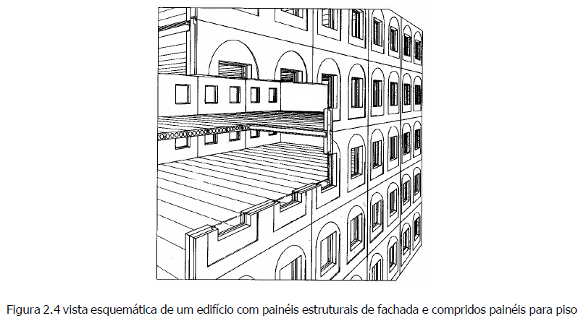
2.2. Sistemas Estruturais
(Manual FIB)
Estruturas em painéis estruturais de fachada:

Slide 27
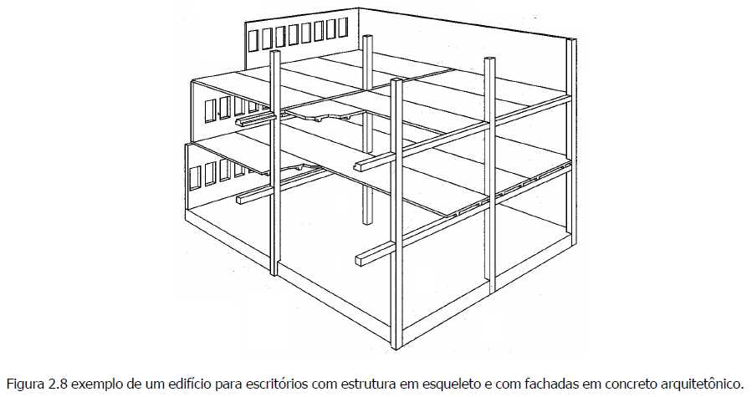
2.2. Sistemas Estruturais
(Manual FIB)
Estruturas em painéis estruturais de fachada:

Slide 28
2.2. Sistemas Estruturais
(Manual FIB)
· Sistemas celulares - consistem de células de concreto pré-moldado e, algumas vezes, utilizados para blocos de banheiros, cozinhas, garagens, etc.
Muitos destes sistemas podem ser combi-nados em uma mesma edificação.

Slide 29
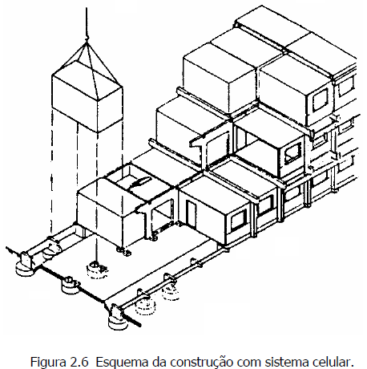
2.2. Sistemas Estruturais
(Manual FIB)
Sistemas celulares:

Slide 30
7.2 SISTEMAS ESTRUTURAIS DE ESQUELETO
7.2.1 SISTEMAS ESTRUTURAIS COM
ELEMENTOS DE EIXO RETO
Os elementos de eixo reto apresentam facilidade em todas as fases compreendidas na produção das estruturas pré-moldadas.
O Concreto Protendido (CP) é muito indicado, com produção em pista de protensão, na fábrica.

Slide 31
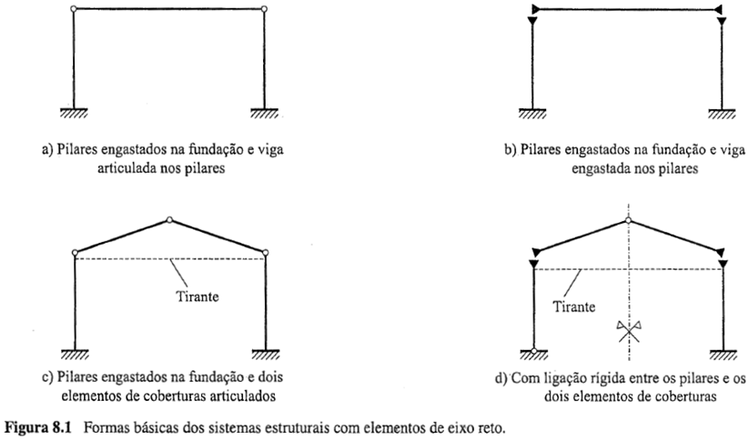
7.2.1 SISTEMAS ESTRUTURAIS COM ELEMENTOS DE EIXO RETO
Os sistemas estruturais usualmente empre-gados podem ser colocados nas seguintes formas básicas:

Slide 32
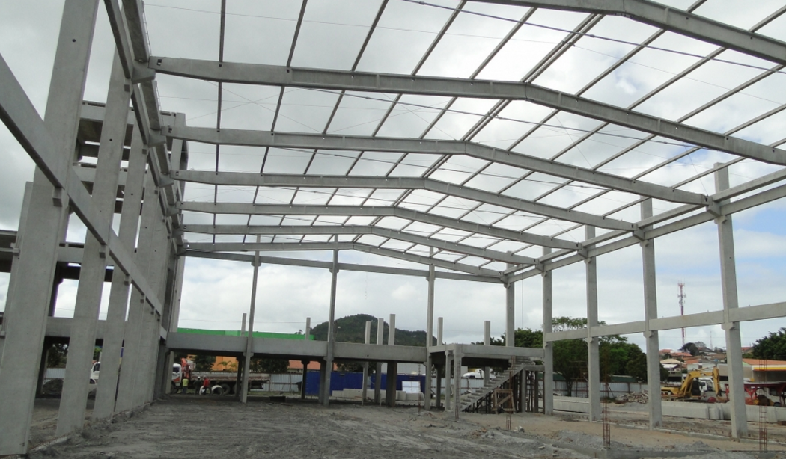
7.2.1 SISTEMAS ESTRUTURAIS COM ELEMENTOS DE EIXO RETO
http://www.thiel.eng.br

Slide 33
7.2.1 SISTEMAS ESTRUTURAIS COM ELEMENTOS DE EIXO RETO
Pilares engastados na fundação e viga articulada nos pilares
Esta forma básica é uma das mais empregadas pelas facilidades de mon-tagem e de realização das ligações.

Slide 34
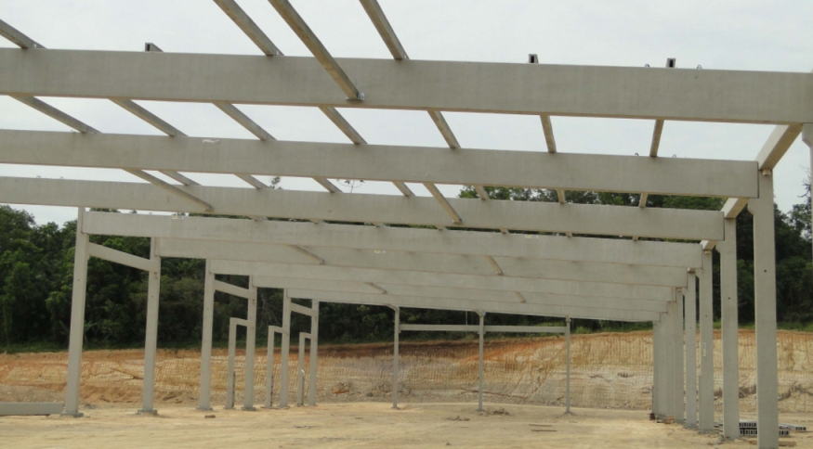
7.2.1 SISTEMAS ESTRUTURAIS COM ELEMENTOS DE EIXO RETO
Pilares engastados na fundação e viga articulada nos pilares
http://www.thiel.eng.br

Slide 35
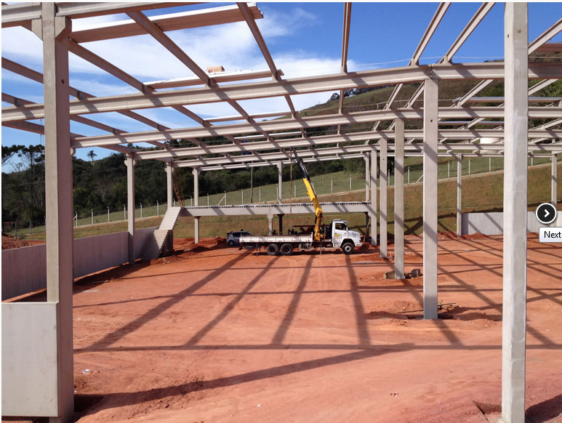
7.2.1 SISTEMAS ESTRUTURAIS COM ELEMENTOS DE EIXO RETO
Pilares engastados na fundação e viga articulada nos pilares
http://www.leonardi.com.br

Slide 36
7.2.1 SISTEMAS ESTRUTURAIS COM ELEMENTOS DE EIXO RETO
b) Pilares engastados na fundação e viga ligada rigidamente aos pilares
Este caso é reservado para situações em que a flexão nos pilares atinge momen-tos fletores de níveis ele-vados. Essa situação ocorre
quando os pilares são muito altos, em conjunto ou não com o emprego de pontes rolantes de grande capacidade de carga.

Slide 37
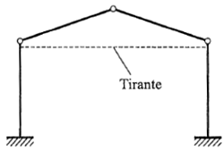
7.2.1 SISTEMAS ESTRUTURAIS COM ELEMENTOS DE EIXO RETO
c) Pilares engastados na fundação e dois elementos de cobertura articulados
Esta forma básica é empre-gada em coberturas inclina-das, geralmente com tirante no topo dos pilares. Esses casos têm sido bastante empregados no país, como uma forma de pré-molda-gem leve.

Slide 38
7.2.1 SISTEMAS ESTRUTURAIS COM ELEMENTOS DE EIXO RETO
c) Pilares engastados na fundação e dois elementos de cobertura articulados
http://www.thiel.eng.br

Slide 39
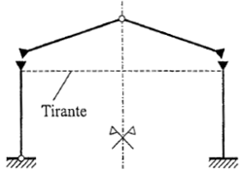
7.2.1 SISTEMAS ESTRUTURAIS COM ELEMENTOS DE EIXO RETO
d) Com ligação rígida entre os pilares e dois elementos de cobertura
Esta forma básica é, em geral, empregada em cober-turas inclinadas, com ou sem tirante no topo dos pilares. Esta forma é menos empregada que a anterior
devido à necessidade de realizar a ligação rígida entre os pilares e os elementos de cobertura. As ligações dos pilares com a fundação podem ser duas articulações ou dois engastes.

Slide 40
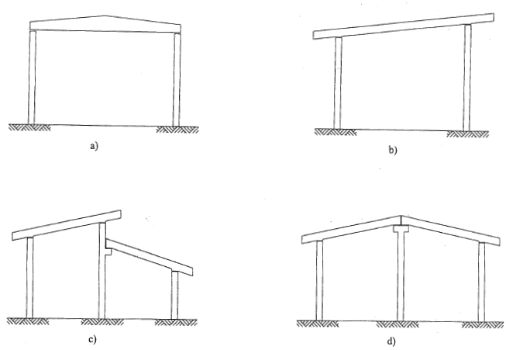
7.2.1 SISTEMAS ESTRUTURAIS COM ELEMENTOS DE EIXO RETO

Slide 41
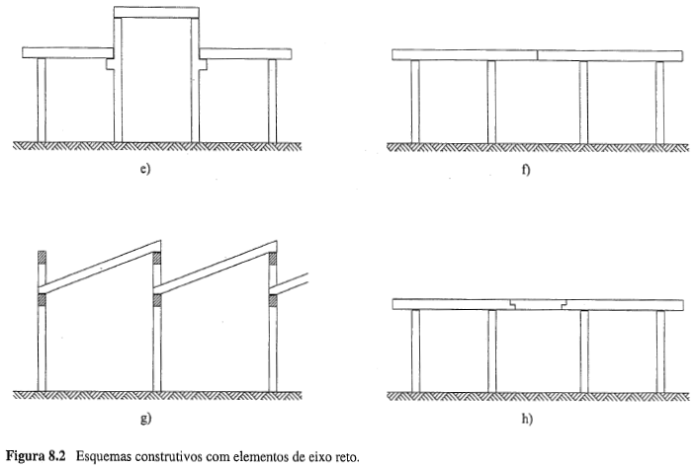
7.2.1 SISTEMAS ESTRUTURAIS COM ELEMENTOS DE EIXO RETO

Slide 42
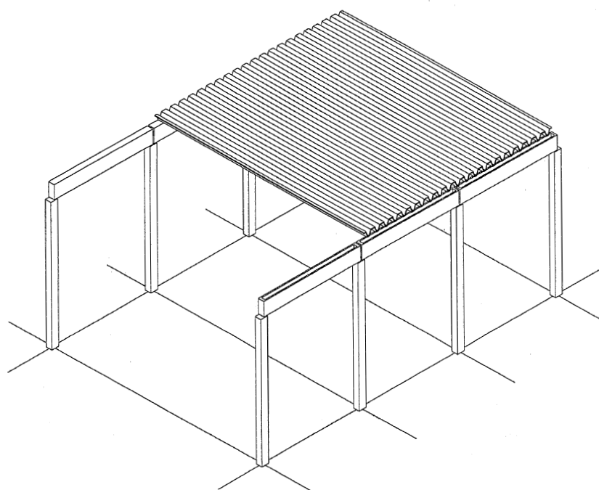
7.2.1 SISTEMAS ESTRUTURAIS COM ELEMENTOS DE EIXO RETO

Slide 43
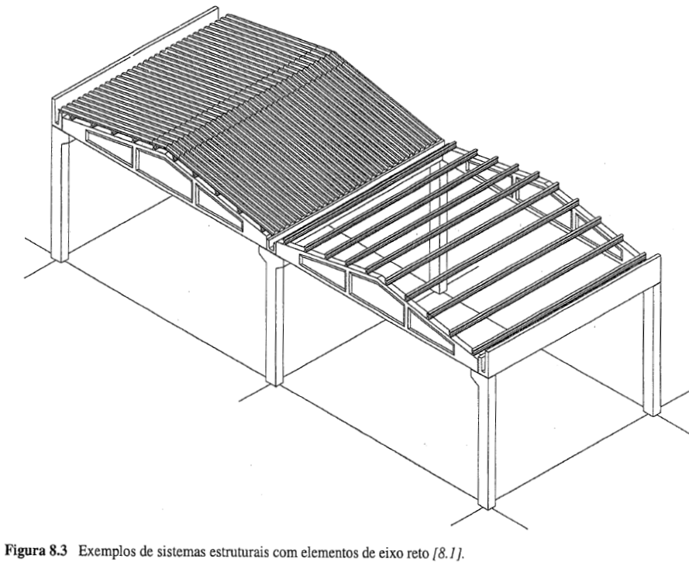
7.2.1 SISTEMAS ESTRUTURAIS COM ELEMENTOS DE EIXO RETO

Slide 44
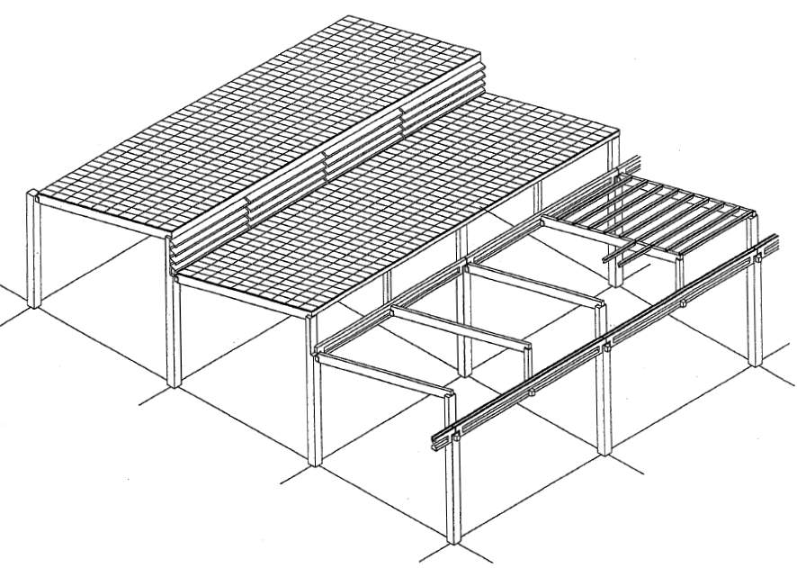
7.2.1 SISTEMAS ESTRUTURAIS COM ELEMENTOS DE EIXO RETO

Slide 45
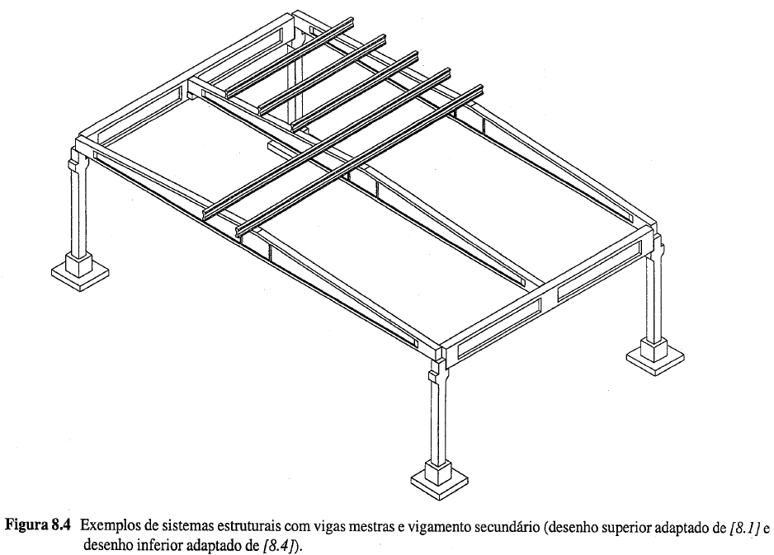
7.2.1 SISTEMAS ESTRUTURAIS COM ELEMENTOS DE EIXO RETO

Slide 46
7.2.1 SISTEMAS ESTRUTURAIS COM ELEMENTOS DE EIXO RETO
A análise da estabilidade estrutural deve ser feita nas duas direções da edificação. Os elementos componentes da cobertura metálica podem ser considerados como contraventamento dos pórticos de CPM na direção perpendicular.

Slide 47
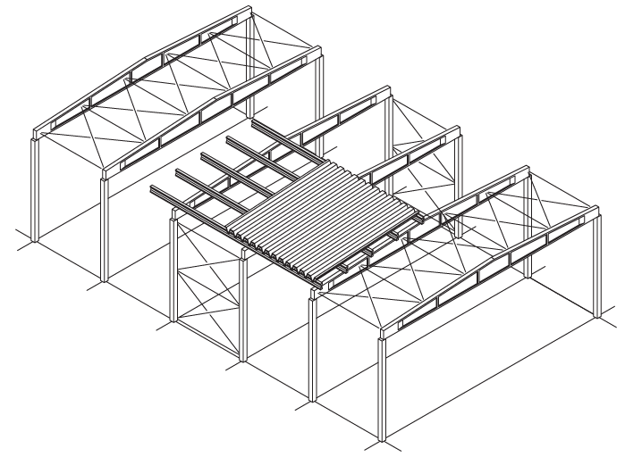
7.2.1 SISTEMAS ESTRUTURAIS COM ELEMENTOS DE EIXO RETO

Slide 48
7.2.2 SISTEMAS ESTRUTURAIS COM ELEMENTOS COMPOSTOS DE TRECHOS DE EIXO RETO
Os elementos compostos por trechos (segmentos) de eixo reto ou curvo são, em geral, mais trabalhosos de ser executados, transportados e montados.
São mais apropriados para CPM de canteiro.
A pré-tração fica praticamente inviável.
Os sistemas estruturais usualmente empre-gados podem ser colocados nas seguintes formas básicas:

Slide 49
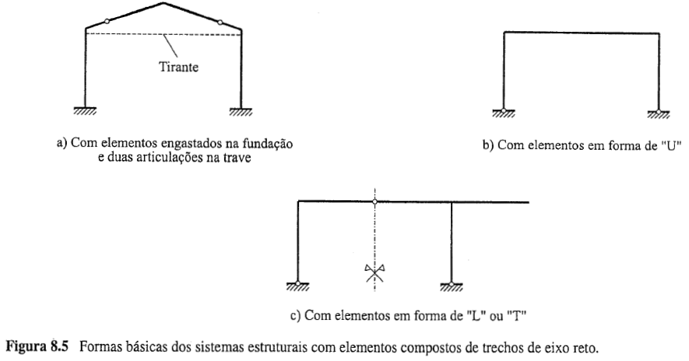
7.2.2 SISTEMAS ESTRUTURAIS COM ELEMENTOS
COMPOSTOS DE TRECHOS DE EIXO RETO

Slide 50
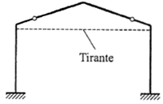
7.2.2 SISTEMAS ESTRUTURAIS COM ELEMENTOS
COMPOSTOS DE TRECHOS DE EIXO RETO
Com elementos engastados na fundação e duas articulações na trave
Esta forma básica é consti-tuída por dois elementos, que basicamente desempe-nham o papel dos pilares, engastados na fundação e
um elemento com o papel de trave, articulado nos dois anteriores. Essas duas articulações são dispostas próximas à posição do momento fletor nulo devido à carga permanente, em estrutura monolítica equivalente.

Slide 51
7.2.2 SISTEMAS ESTRUTURAIS COM ELEMENTOS
COMPOSTOS DE TRECHOS DE EIXO RETO
Com elementos engastados na fundação e duas articulações na trave
Esse sistema estrutural re-cebe o nome de sistema lambda. O emprego de tirante no topo dos pilares é bastante comum, o que reduz o peso
dos elementos. É um sistema largamente empregado no Brasil, como pré-moldagem leve. Para os vãos e alturas empregados, o manuseio e transporte dos elementos podem ser feitos sem grandes dificuldades, possibilitando sua execução em fábricas.

Slide 52
7.2.2 SISTEMAS ESTRUTURAIS COM ELEMENTOS
COMPOSTOS DE TRECHOS DE EIXO RETO
b) Com elementos em forma de U
A forma básica corresponde ao emprego de elementos que englobam os pilares e a trave. As aplicações práticas se restringem a pré-molda-
dos de canteiro, com a moldagem dos elementos na posição horizontal. A vinculação com a fundação pode ser em duas articu-lações.

Slide 53
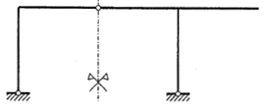
7.2.2 SISTEMAS ESTRUTURAIS COM ELEMENTOS
COMPOSTOS DE TRECHOS DE EIXO RETO
c) Com elementos em forma de L ou T
Nesta forma básica o ele-mento equivale à metade do caso anterior. Tem particular interesse em galpões altos e estreitos
de um só vão, formando pórticos triarti-culados, evitando assim, o engastamento na fundação para a situação final.

Slide 54
7.2.2 SISTEMAS ESTRUTURAIS COM ELEMENTOS
COMPOSTOS DE TRECHOS DE EIXO RETO
Cabe destacar:
Pode-se também nesses casos recorrer a sistema de vigas mestras e vigas secun-dárias;

Slide 55
7.2.2 SISTEMAS ESTRUTURAIS COM ELEMENTOS
COMPOSTOS DE TRECHOS DE EIXO RETO
b) Pode ser empregado sistema estrutural com parte dos elementos com eixo reto, como por exemplo os pilares, e parte com elementos compostos por trechos de eixo reto.
Este caso possibilita utilizar pré-moldados de fábrica em grande parte da construção, ou mesmo em toda a construção, se o elemento composto por trechos de eixo reto for relativamente pequeno.

Slide 56
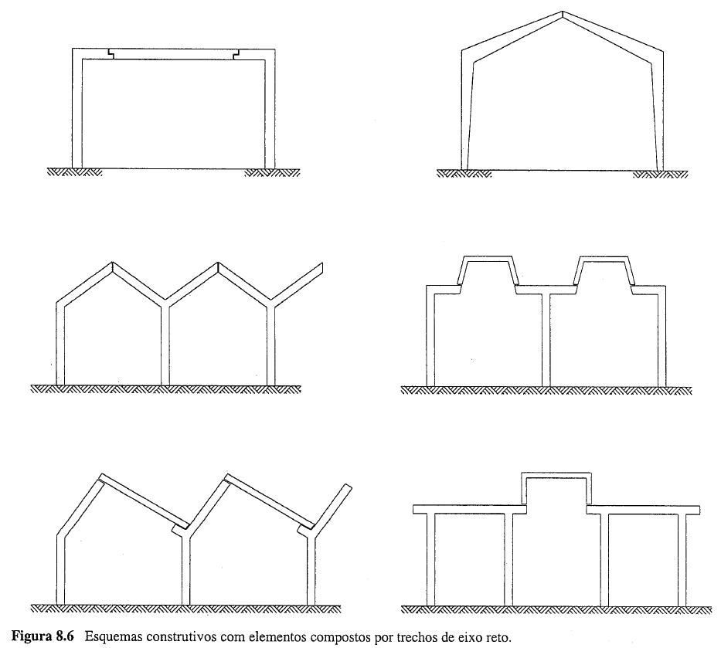
7.2.2 SISTEMAS ESTRUTURAIS COM ELEMENTOS
COMPOSTOS DE TRECHOS DE EIXO RETO

Slide 57
7.2.3 SISTEMAS ESTRUTURAIS COM ELEMENTOS
COM ABERTURA ENTRE OS BANZOS
A forma dos elementos aqui apresentados são em treliça, viga vierendel e viga armada.
Em princípio, essas formas de elementos se aplicam a quaisquer dos sistemas estruturais derivados das formas básicas apresentadas anteriormente.
Esses elementos podem ser empregados em vigas, em pilares ou em elementos compostos por trechos de eixo reto.

Slide 58
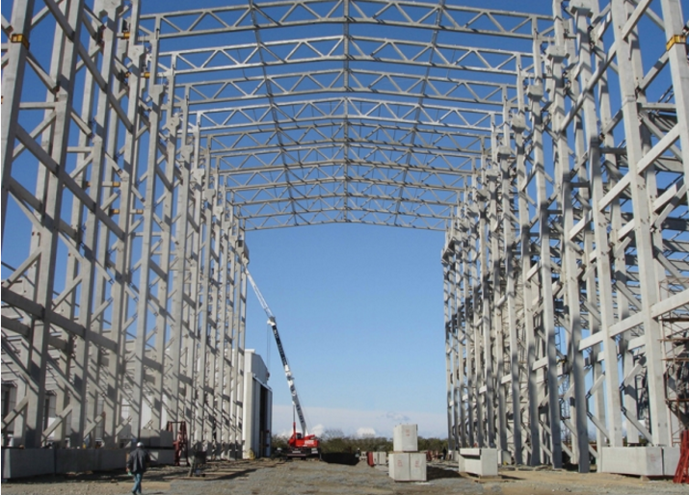
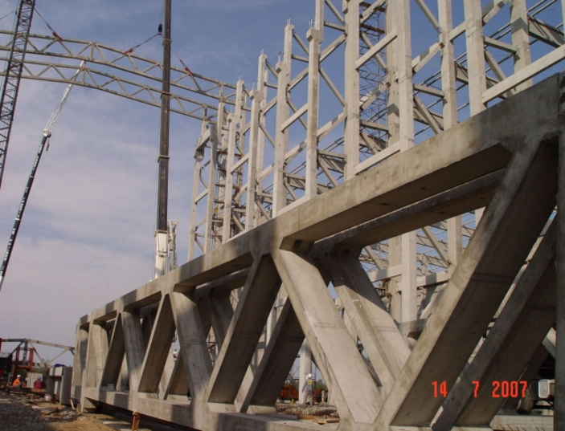
7.2.3 SISTEMAS ESTRUTURAIS COM ELEMENTOS
COM ABERTURA ENTRE OS BANZOS
http://www.thiel.eng.br

Slide 59
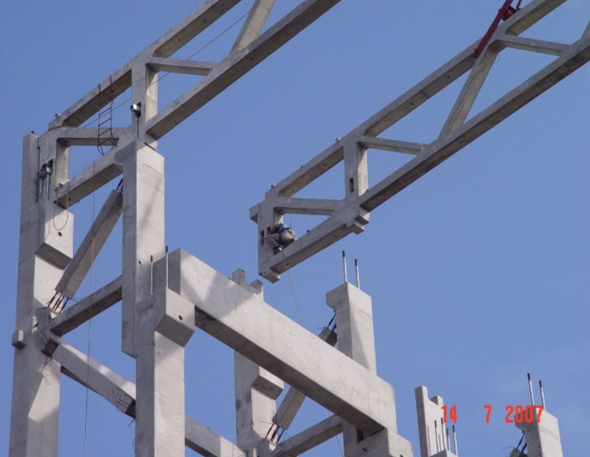
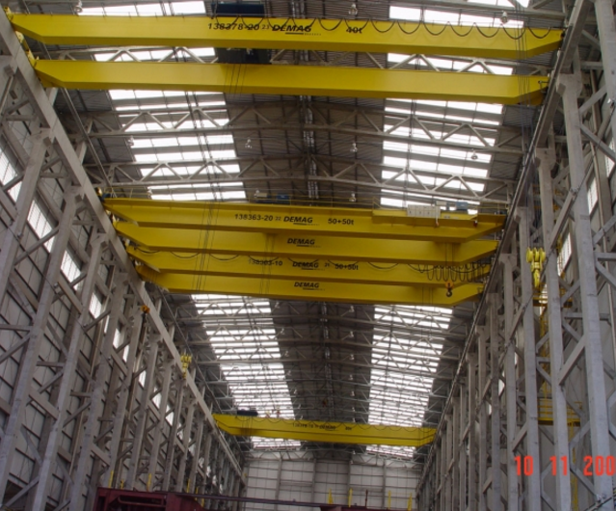
7.2.3 SISTEMAS ESTRUTURAIS COM ELEMENTOS
COM ABERTURA ENTRE OS BANZOS
http://www.thiel.eng.br

Slide 60
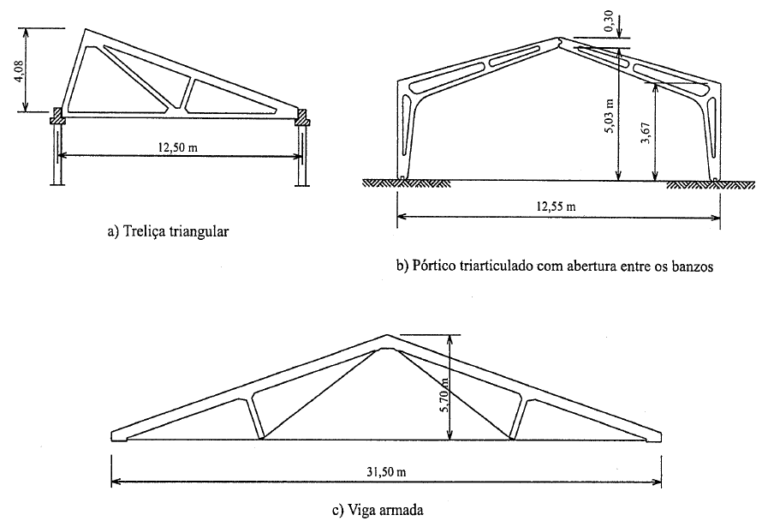
7.2.3 SISTEMAS ESTRUTURAIS COM ELEMENTOS
COM ABERTURA ENTRE OS BANZOS

Slide 61
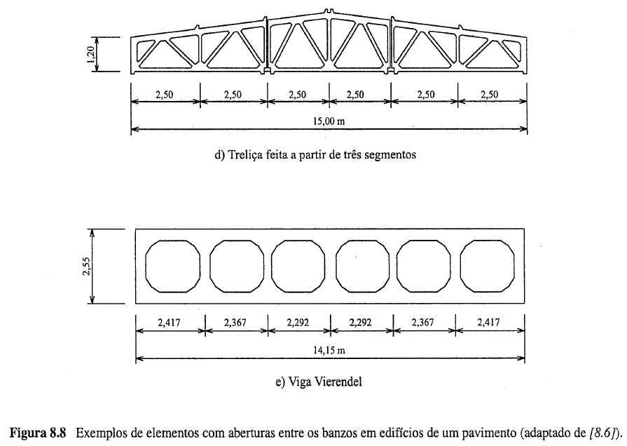
7.2.3 SISTEMAS ESTRUTURAIS COM ELEMENTOS
COM ABERTURA ENTRE OS BANZOS

Slide 62
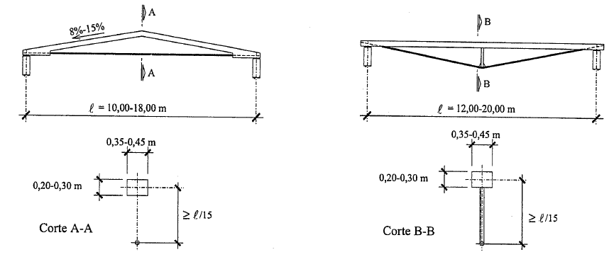
7.2.3 SISTEMAS ESTRUTURAIS COM ELEMENTOS
COM ABERTURA ENTRE OS BANZOS

Slide 63
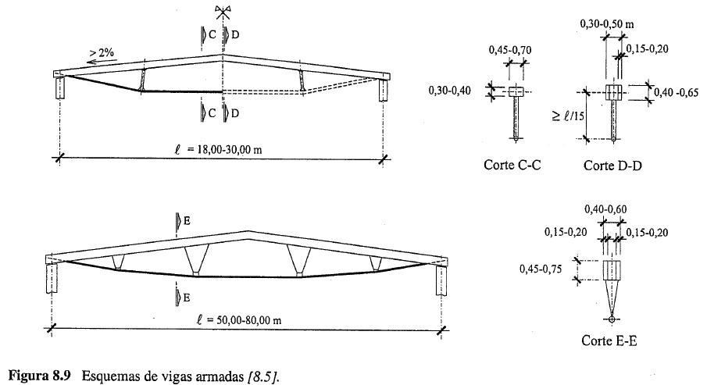
7.2.3 SISTEMAS ESTRUTURAIS COM ELEMENTOS
COM ABERTURA ENTRE OS BANZOS

Slide 64
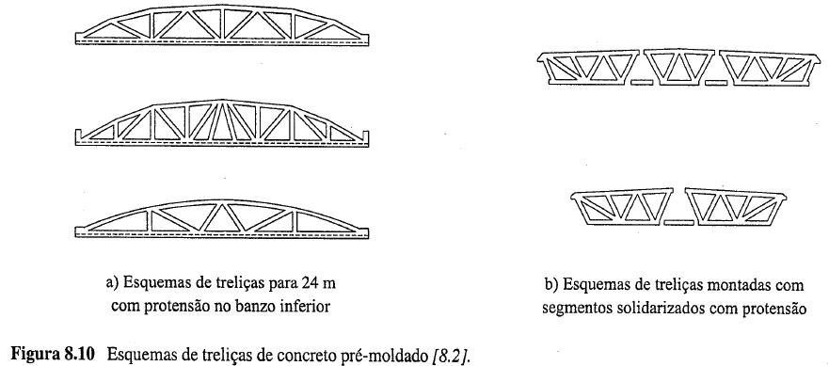
7.2.3 SISTEMAS ESTRUTURAIS COM ELEMENTOS
COM ABERTURA ENTRE OS BANZOS

Slide 65
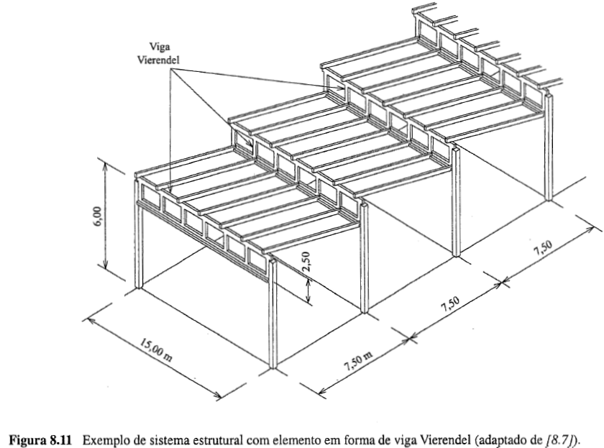
7.2.3 SISTEMAS ESTRUTURAIS COM ELEMENTOS
COM ABERTURA ENTRE OS BANZOS

Slide 66
7.2.3 SISTEMAS ESTRUTURAIS COM ELEMENTOS
COM ABERTURA ENTRE OS BANZOS
O emprego de elementos dessa forma foi bastante intensivo no início da pré-mol-dagem. Atualmente o seu emprego tem sido menor, em particular as treliças, por não apresentarem facilidades de execução. Na verdade, não facilita a mecanização da execução.

Slide 67
7.2.3 SISTEMAS ESTRUTURAIS COM ELEMENTOS
COM ABERTURA ENTRE OS BANZOS
Atualmente há maior disponibilidade de equipamentos de montagem de grande capacidade de carga, o que acarretou a redução do uso dessas formas. Entretanto, essas alternativas não deixam de ser viáveis em certas circunstâncias, principalmente em pré-moldados de canteiro.

Slide 68
7.3 SISTEMAS ESTRUTURAIS
DE PAREDE PORTANTE
A característica principal destes sistemas é que as paredes, além de prover o fechamento de galpões, servem de apoio para a cobertura.
Em geral, apenas paredes externas são portantes. Quando as dimensões em planta do edifício são grandes, a parte interna é constituída por sistema de esqueleto.

Slide 69
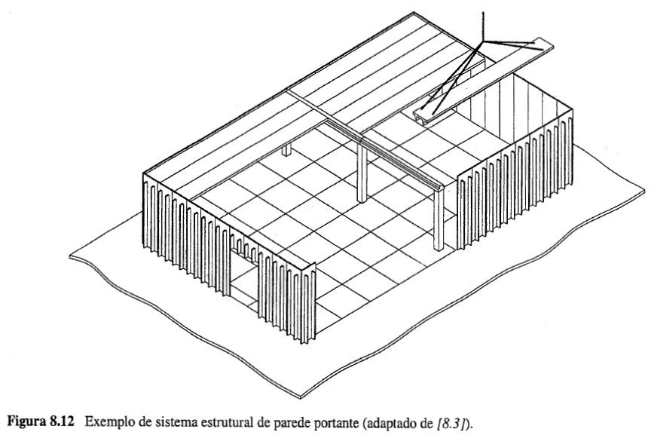
7.3 SISTEMAS ESTRUTURAIS DE PAREDE PORTANTE

Slide 70
7.3 SISTEMAS ESTRUTURAIS DE PAREDE PORTANTE
A aplicação desse tipo estrutural resulta em um melhor aproveitamento dos materiais, pois, em princípio, o fechamento com painéis pré-moldados em sistemas de esqueleto apresenta grande capacidade de suporte que não é utilizada.

Slide 71
7.3 SISTEMAS ESTRUTURAIS DE PAREDE PORTANTE
Em contrapartida, a ampliação da construção pode apresentar dificuldades. Em geral, ao projetar galpões fazendo uso dessa ideia se utiliza parede portante em apenas uma direção, possibilitando a ampliação na outra direção.
Um estudo da FIP apresentou essa alternativa como uma forma de maior interesse no futuro. Tem sido largamente empregado nos Estados Unidos, com aplicação limitada na Europa.

Slide 72
7.3 SISTEMAS ESTRUTURAIS DE PAREDE PORTANTE
Nesses sistemas estruturais, as paredes podem ser engastadas na fundação e os elementos de cobertura apoiados sobre elas.
Assim, a estabilidade da estrutura, em relação às ações laterais, seria garantida pela parede engastada na fundação.

Slide 73
7.3 SISTEMAS ESTRUTURAIS DE PAREDE PORTANTE
Outra possibilidade de estabilizar a estrutura é contar com a cobertura para transferir as ações laterais para as paredes da direção da ação, com o efeito diafragma. Dessa forma, desde que o arranjo das paredes, da cobertura e das ligações entre elas propicie o comportamento de caixa, as paredes podem ser simplesmente apoiadas na fundação.

Slide 74
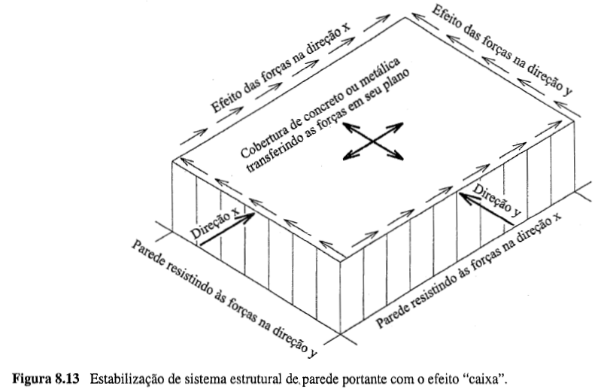
7.3 SISTEMAS ESTRUTURAIS DE PAREDE PORTANTE

Slide 75
7.3 SISTEMAS ESTRUTURAIS DE PAREDE PORTANTE
As paredes podem ser constituídas pelos vários tipos de painéis existentes, no entanto, destaca-se que a maior parte das aplicações tem sido feita com os painéis TT e os painéis alveolares.

